Slide 1
AcSystem
岡部

Slide 2
タイトル
ACSYSTEM ( attendance Check System ) 出欠確認システム
基本内容
プラットフォーム : PC
コンセプト
日々の出欠確認を手間を省き、
これを機に学生証に付加価値を上げる

Slide 3
システムの概要
学生証を通し、出欠をDBで管理できるシステム
学生証を使うことで、必然的に付加価値が生まれ、
不携帯者の減少の見込める

Slide 4
システムの目的
朝の出欠確認の手間を省く
システムで管理することにより出欠日数を
生徒自身で管理できる
学生証を利用し付加価値を高めたい

Slide 5
システムの仕様
ウェブサイトから利用でき、インストールなどの負荷をユーザーに与えない
カードを利用することで楽に出席できる
ログイン情報を追加することによりほかのプログラムに応用できるため、
前年度に先輩が作成した投票システムなどを取り入れることができる。

Slide 6
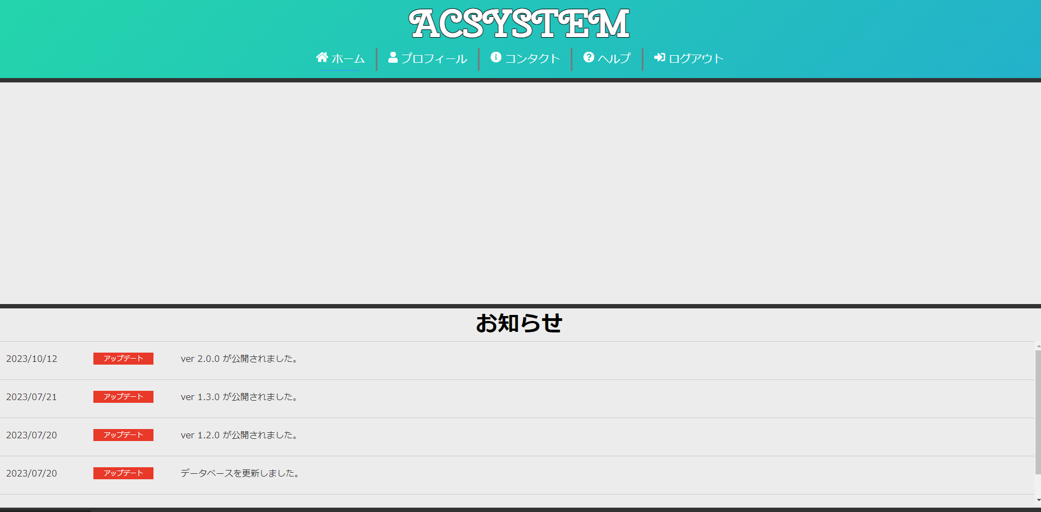
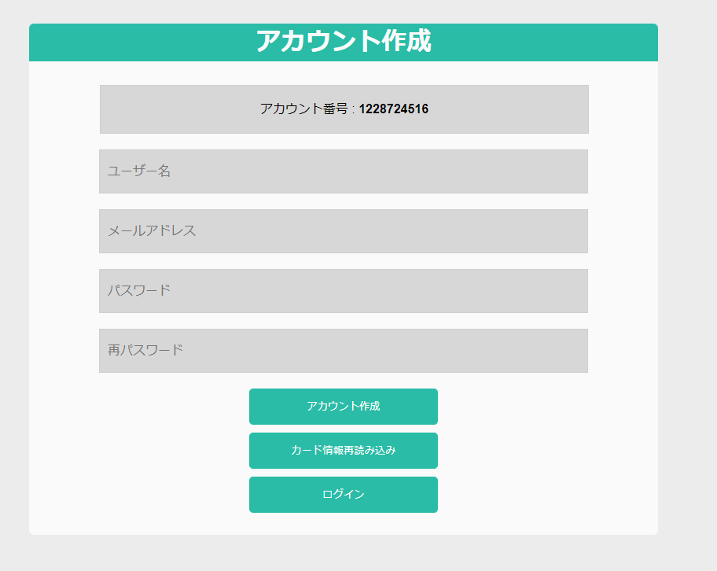
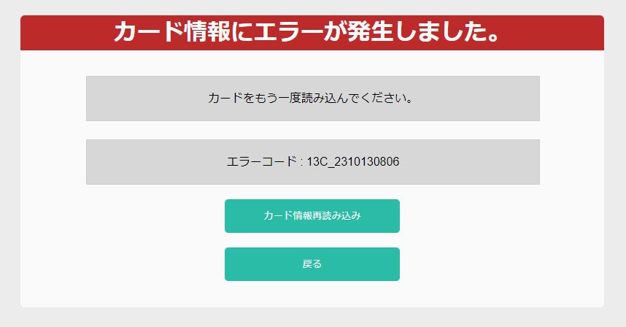
システムイメージ

Slide 7
必要な資源
投票システムを利用する場合
カードリーダー 3機
モニター 3機
ケーブル 3本
投票システムを利用しない場合
カードリーダー 2機
モニター 2機
ケーブル 2本
共通
ICシール 500枚
インクジェットカード 500枚

Slide 8
課題
コーディング等で時間を削られるため
書類を作成する時間等が少ない
現状の技術力で情報セキュリティ面の安全確保が難しい
投票システムを取り入れたいため時間が欲しい!!!

